Slide 1
DHCAL工作汇报
王宇、张俊斌
2017/05/10

Slide 2
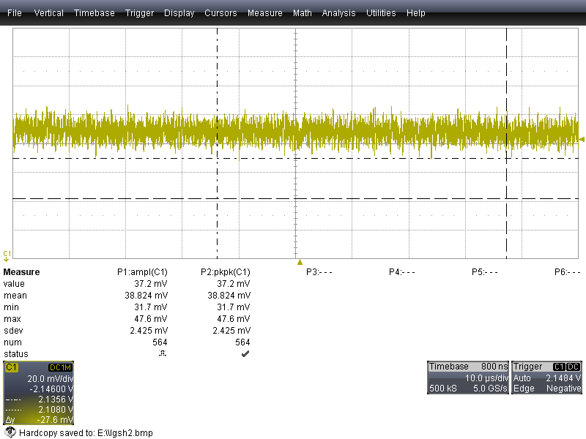
成形输出的噪声分析
示波器看到的噪声
基线以下的噪声才对测量有影响
噪声是基线电压噪声幅值的一半
约为1.8fC

Slide 3
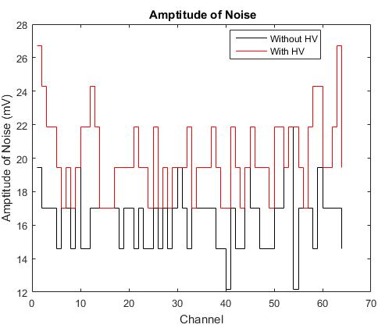
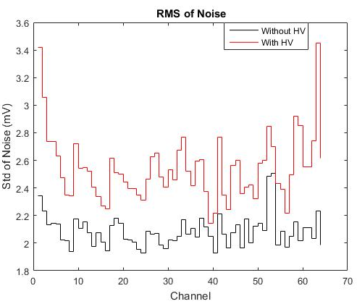
噪声分析
S曲线测到的噪声
噪声相当于幅值的一半
14mV → 1.35fC

Slide 4
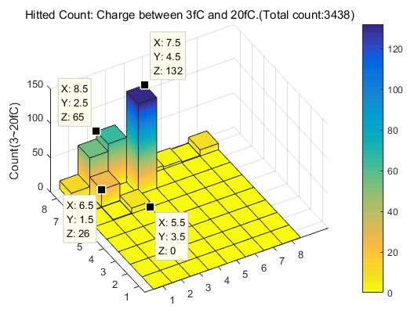
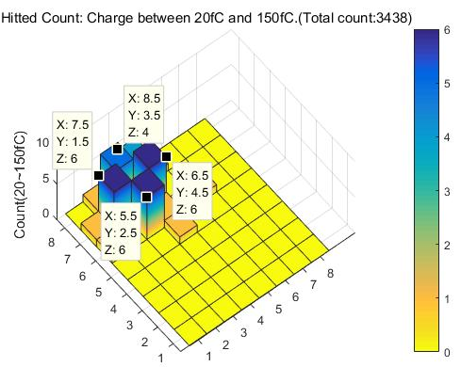
串扰测量
串扰统计
在被击中Pad过了150fC阈的情况下统计
总击中3438次
过3fC阈
过20fC阈
击中的Pad
击中的Pad

Slide 5
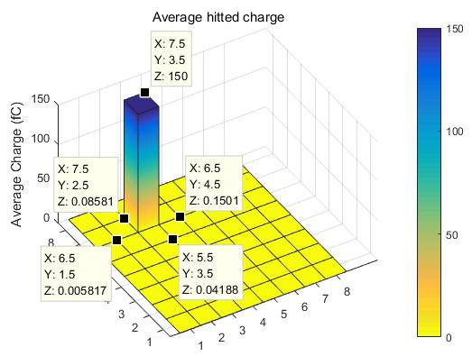
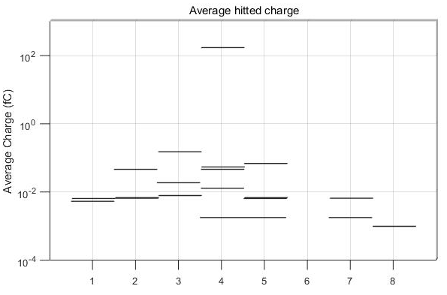
串扰测量
电荷平均
击中电荷量为150fC
串扰电荷量为0.15fC

Slide 6
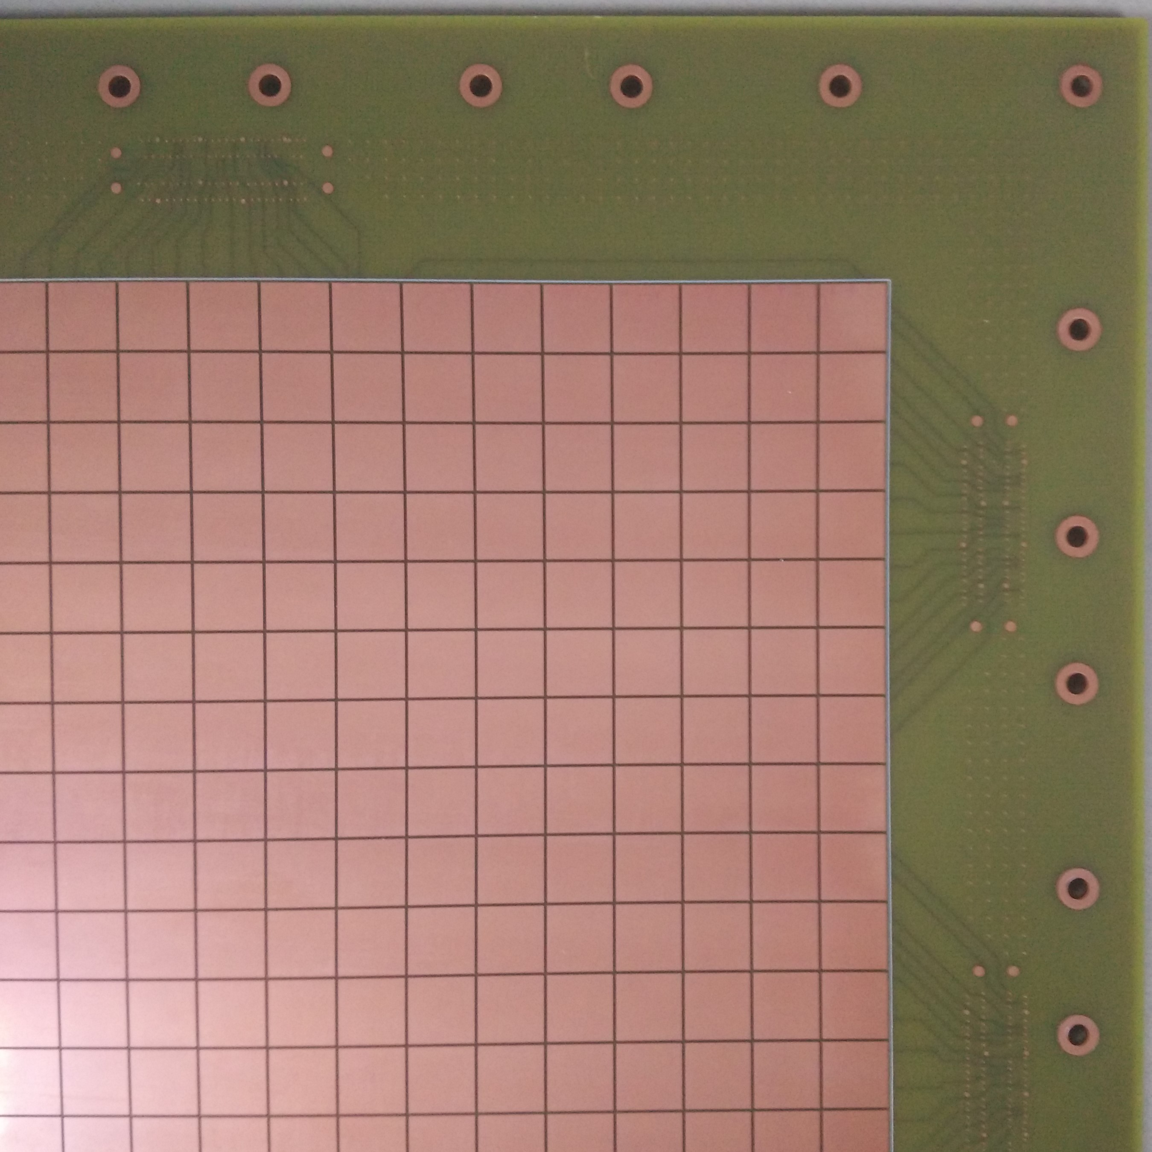
串扰
只测量阳极板走线串扰
在阳极板的一个Pad上焊一个电容，用于注入电荷
需要从新焊一块阳极板
ANSYS Electromagnetics仿真
改版之前仿真
信号发生器

Slide 7
下一步
扫域的办法测量串扰
逻辑完成
正在修改上位机
测量Pad均匀性

